Slide 1
7-4
These materials are by the Kongki Ka Project and are made available to you under the terms of the Creative Commons Attribution ShareAlike license 4.0.
You have permission to share and redistribute these materials in any format and to make reasonable revisions and adaptations of this translation, provided that:
You include the above licence and source information.
If you redistribute these materials or create derivatives, you must distribute your contributions under the same license as the original.
The Holy Bible, Berean Standard Bible, BSB is produced in cooperation with Bible Hub, Discovery Bible, OpenBible.com, and the Berean Bible Translation Committee. This text of God's Word has been dedicated to the public domain.
Hindi text is from Free Bibles India. This translation is made available under the terms of a Creative Commons Attribution-ShareAlike 4.0 International License.

Slide 2
s
युसूफ को जेल में डाला जाना - उत्पत्ति 39:21 - 40:23
This work is licensed under a Creative Commons Attribution-ShareAlike 4.0 International License
Notes:
Checked

Slide 3
युसूफ को जेल में डाला जाना उत्पत्ति 39:21 - 40:23
5) In Jail – Gen 39:21 – 40:23 (Right 3rd)

Slide 4
युसूफ को जेल में डाला जाना - उत्पत्ति 39:21 - 40:23

Slide 5
21 the LORD was with him and extended kindness to him, granting him favor in the eyes of the prison warden.
21 पर यहोवा यूसुफ के संग-संग रहा, और उस पर करुणा की, और बन्दीगृह के दरोगा के अनुग्रह की दृष्टि उस पर हुई।

Slide 6
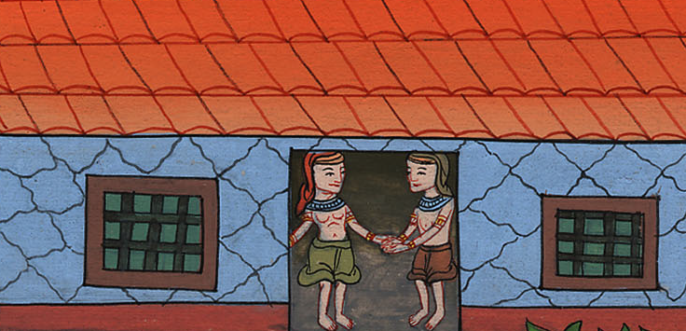
उत्पत्ति 39:21

Slide 7
22The keeper of the prison committed to Joseph’s hand all the prisoners who were in the prison. Whatever they did there, he was responsible for it.
22 इसलिए बन्दीगृह के दरोगा ने उन सब बन्दियों को, जो कारागार में थे, यूसुफ के हाथ में सौंप दिया; और जो-जो काम वे वहाँ करते थे, वह उसी की आज्ञा से होता था।

Slide 8
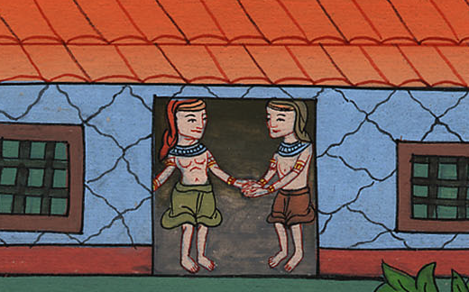
उत्पत्ति 39:22

Slide 9
1 Some time later, the king’s cupbearer and baker offended their master, the king of Egypt.
1इन बातों के पश्चात् ऐसा हुआ, कि मिस्र के राजा के पिलानेहारे और पकानेहारे ने अपने स्वामी के विरुद्ध कुछ अपराध किया।

Slide 10
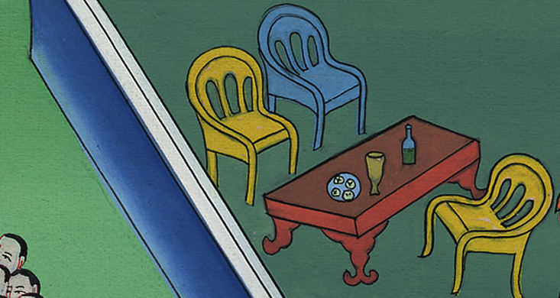
उत्पत्ति 40:1

Slide 11
2 Pharaoh was angry with his two officers, the chief cupbearer and the chief baker, 3 and imprisoned them in the house of the captain of the guard, the same prison where Joseph was confined. 4 The captain of the guard assigned them to Joseph, and he became their personal attendant.
After they had been in custody for some time,
2 तब फ़िरौन ने अपने उन दोनों हाकिमों, अर्थात् पिलानेहारों के प्रधान, और पकानेहारों के प्रधान पर क्रोधित होकर 3 उन्हें कैद कराके, अंगरक्षकों के प्रधान के घर के उसी बन्दीगृह में, जहाँ यूसुफ बन्दी था, डलवा दिया। 4 तब अंगरक्षकों के प्रधान ने उनको यूसुफ के हाथ सौंपा, और वह उनकी सेवा-टहल करने लगा; अतः वे कुछ दिन तक बन्दीगृह में रहे।

Slide 12
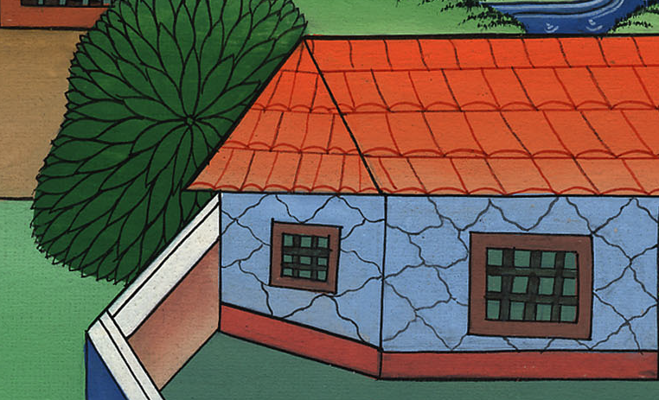
उत्पत्ति 40:2,3,4

Slide 13
5 both of these men—the Egyptian king’s cupbearer and baker, who were being held in the prison—had a dream on the same night, and each dream had its own meaning.
5 मिस्र के राजा का पिलानेहारा और पकानेहारा, जो बन्दीगृह में बन्द थे, उन दोनों ने एक ही रात में, अपने-अपने होनहार के अनुसार, स्वप्न देखाa।

Slide 14
उत्पत्ति 40:5

Slide 15
6 When Joseph came to them in the morning, he saw that they were distraught. 7 So he asked the officials of Pharaoh who were in custody with him in his master’s house, “Why are your faces so downcast today?”
6 सवेरे जब यूसुफ उनके पास अन्दर गया, तब उन पर उसने जो दृष्टि की, तो क्या देखता है, कि वे उदास हैं। 7 इसलिए उसने फ़िरौन के उन हाकिमों से, जो उसके साथ उसके स्वामी के घर के बन्दीगृह में थे, पूछा, “आज तुम्हारे मुँह क्यों उदास हैं?”

Slide 16
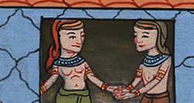
उत्पत्ति 40:6,7

Slide 17
8 “We both had dreams,” they replied, “but there is no one to interpret them.”
Then Joseph said to them, “Don’t interpretations belong to God? Tell me your dreams.”
8 उन्होंने उससे कहा, “हम दोनों ने स्वप्न देखा है, और उनके फल का बतानेवाला कोई भी नहीं।” यूसुफ ने उनसे कहा, “क्या स्वप्नों का फल कहना परमेश्वर का काम नहीं है? मुझे अपना-अपना स्वप्न बताओ।”

Slide 18
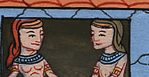
उत्पत्ति 40:8

Slide 19
9 So the chief cupbearer told Joseph his dream: “In my dream there was a vine before me,
9 तब पिलानेहारों का प्रधान अपना स्वप्न यूसुफ को यह बताने लगा: “मैंने स्वप्न में देखा, कि मेरे सामने एक दाखलता है;

Slide 20
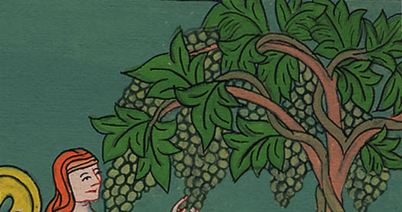
उत्पत्ति 40:9

Slide 21
10 and on the vine were three branches. As it budded, its blossoms opened and its clusters ripened into grapes.
10 और उस दाखलता में तीन डालियाँ हैं; और उसमें मानो कलियाँ लगीं हैं, और वे फूलीं और उसके गुच्छों में दाख लगकर पक गई।

Slide 22
उत्पत्ति 40:10

Slide 23
11 Pharaoh’s cup was in my hand, and I took the grapes, squeezed them into his cup, and placed the cup in his hand.”
11 और फ़िरौन का कटोरा मेरे हाथ में था; और मैंने उन दाखों को लेकर फ़िरौन के कटोरे में निचोड़ा और कटोरे को फ़िरौन के हाथ में दिया।”

Slide 24
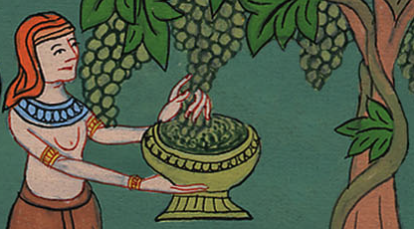
उत्पत्ति 40:11

Slide 25
12 Joseph replied, “This is the interpretation: The three branches are three days.
12 यूसुफ ने उससे कहा, “इसका फल यह है: तीन डालियों का अर्थ तीन दिन हैं

Slide 26
उत्पत्ति 40:12

Slide 27
13 Within three days Pharaoh will lift up your head and restore your position. You will put Pharaoh’s cup in his hand, just as you did when you were his cupbearer.
13 इसलिए अब से तीन दिन के भीतर फ़िरौन तेरा सिर ऊँचा करेगा, और फिर से तेरे पद पर तुझे नियुक्त करेगा, और तू पहले के समान फ़िरौन का पिलानेहारा होकर उसका कटोरा उसके हाथ में फिर दिया करेगा।

Slide 28
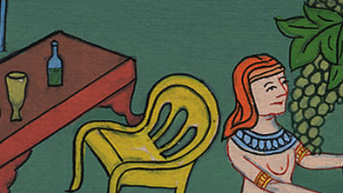
उत्पत्ति 40:13

Slide 29
14 But when it goes well for you, please remember me and show me kindness by mentioning me to Pharaoh, that he might bring me out of this prison.
14 अतः जब तेरा भला हो जाए तब मुझे स्मरण करना, और मुझ पर कृपा करके फ़िरौन से मेरी चर्चा चलाना, और इस घर से मुझे छुड़वा देना।

Slide 30
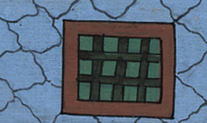
उत्पत्ति 40:14

Slide 31
15 For I was kidnapped from the land of the Hebrews, and even here I have done nothing for which they should have put me in this dungeon.”
15 क्योंकि सचमुच इब्रानियों के देश से मुझे चुराकर लाया गया हैं, और यहाँ भी मैंने कोई ऐसा काम नहीं किया, जिसके कारण मैं इस कारागार में डाला जाऊँ।”

Slide 32
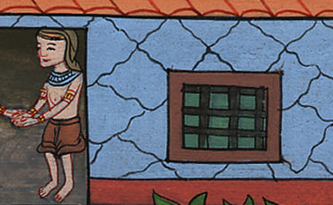
उत्पत्ति 40:15

Slide 33
16 When the chief baker saw that the interpretation was favorable, he said to Joseph, “I too had a dream: There were three baskets of white bread on my head.
16 यह देखकर कि उसके स्वप्न का फल अच्छा निकला, पकानेहारों के प्रधान ने यूसुफ से कहा, “मैंने भी स्वप्न देखा है, वह यह है: मैंने देखा कि मेरे सिर पर सफेद रोटी की तीन टोकरियाँ हैं

Slide 34
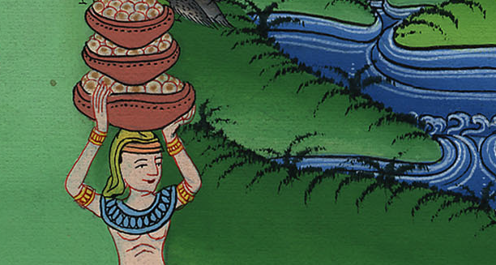
उत्पत्ति 40:16

Slide 35
17 In the top basket were all sorts of baked goods for Pharaoh, but the birds were eating them out of the basket on my head.”
17 और ऊपर की टोकरी में फ़िरौन के लिये सब प्रकार की पकी पकाई वस्तुएँ हैं; और पक्षी मेरे सिर पर की टोकरी में से उन वस्तुओं को खा रहे हैं।”

Slide 36
उत्पत्ति 40:17

Slide 37
18 Joseph replied, “This is the interpretation: The three baskets are three days.
18 यूसुफ ने कहा, “इसका फल यह है: तीन टोकरियों का अर्थ तीन दिन है।

Slide 38
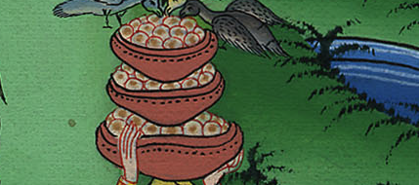
उत्पत्ति 40:18

Slide 39
19 Within three days Pharaoh will lift off your head and hang you on a tree. a Then the birds will eat the flesh of your body.”
19 अब से तीन दिन के भीतर फ़िरौन तेरा सिर कटवाकर तुझे एक वृक्ष पर टंगवा देगा, और पक्षी तेरे माँस को नोच-नोच कर खाएँगे।”

Slide 40
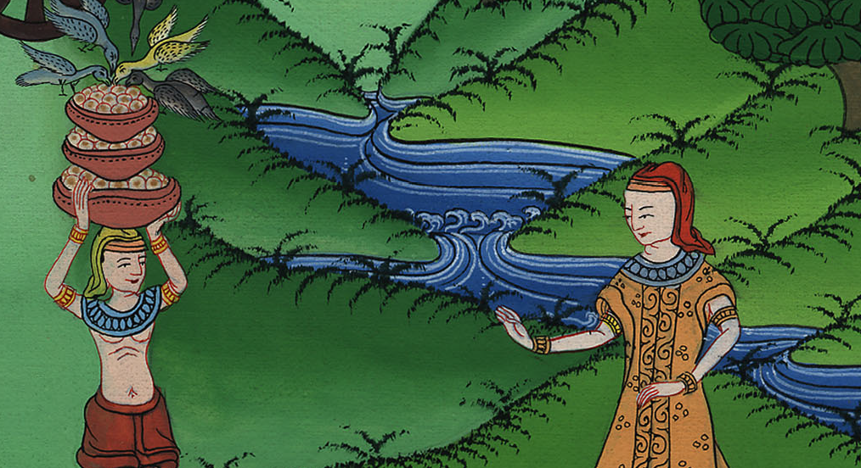
उत्पत्ति 40:19

Slide 41
20 On the third day, which was Pharaoh’s birthday, he held a feast for all his officials, and in their presence he lifted up the heads of the chief cupbearer and the chief baker.
20 और तीसरे दिन फ़िरौन का जन्मदिन था, उसने अपने सब कर्मचारियों को भोज दिया, और उनमें से पिलानेहारों के प्रधान, और पकानेहारों के प्रधान दोनों को बन्दीगृह से निकलवाया।

Slide 42
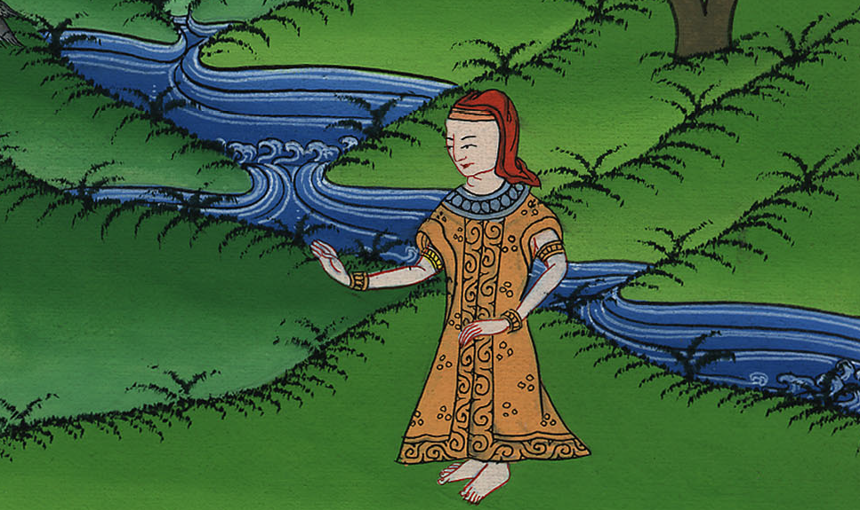
उत्पत्ति 40:20

Slide 43
21 Pharaoh restored the chief cupbearer to his position, so that he once again placed the cup in Pharaoh’s hand.
21 पिलानेहारों के प्रधान को तो पिलानेहारे के पद पर फिर से नियुक्त किया, और वह फ़िरौन के हाथ में कटोरा देने लगा।

Slide 44
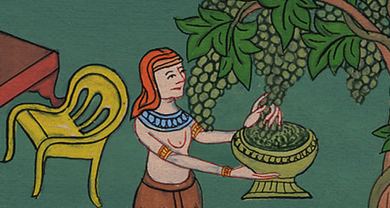
उत्पत्ति 40:21

Slide 45
22 But Pharaoh hanged the chief baker, just as Joseph had described to them in his interpretation.
22 पर पकानेहारों के प्रधान को उसने टंगवा दिया, जैसा कि यूसुफ ने उनके स्वप्नों का फल उनसे कहा था।

Slide 46
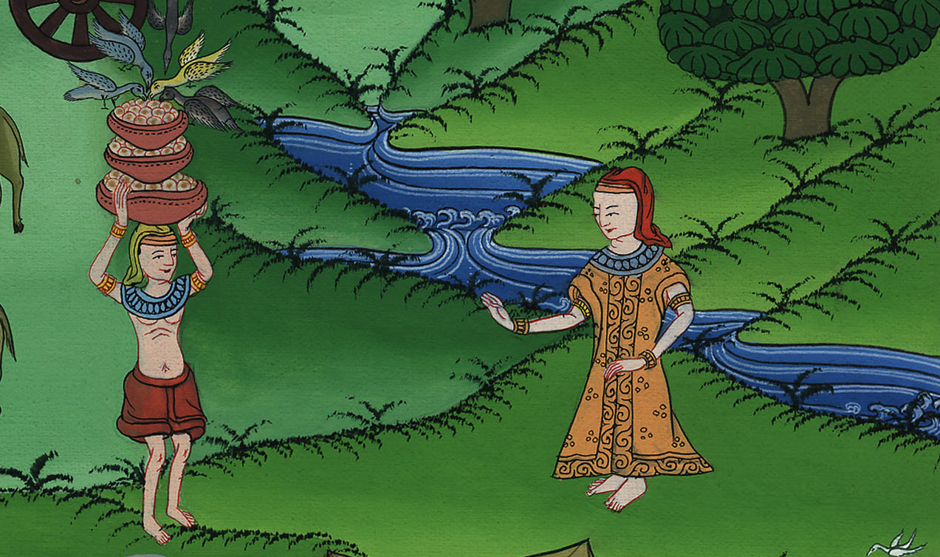
उत्पत्ति 40:22

Slide 47
23 The chief cupbearer, however, did not remember Joseph; he forgot all about him.
23 फिर भी पिलानेहारों के प्रधान ने यूसुफ को स्मरण न रखा; परन्तु उसे भूल गयाb।

Slide 48
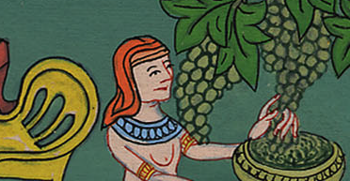
उत्पत्ति 40:23

